Slide 1

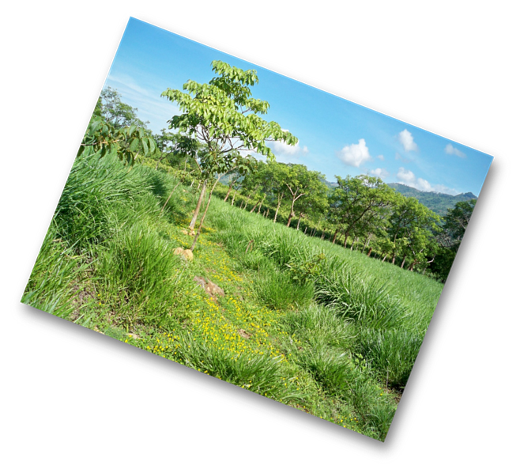
UNIDAD DE INVESTIGACIÓN EN FORRAJES
UTN SEDE DE ATENAS
Tecnologías Forrajeras Tropicales
Académico: Guillermo Pérez Chaves
Unidad de Investigación en Forrajes
Email: gperez@utn.ac.cr
Telf. 24551016

Slide 2
UNIDAD DE INVESTIGACIÓN EN FORRAJES
UTN SEDE DE ATENAS
Contenido:
Importancia y tipos de forrajes.
Banco forrajero, definición e importancia.
Tipos de gramíneas y leguminosas en el país y por zonas.
Establecimiento de pasturas y costo por hectárea.
Rendimientos de forrajeras.
Producción con sistemas de pastoreo.

Slide 3
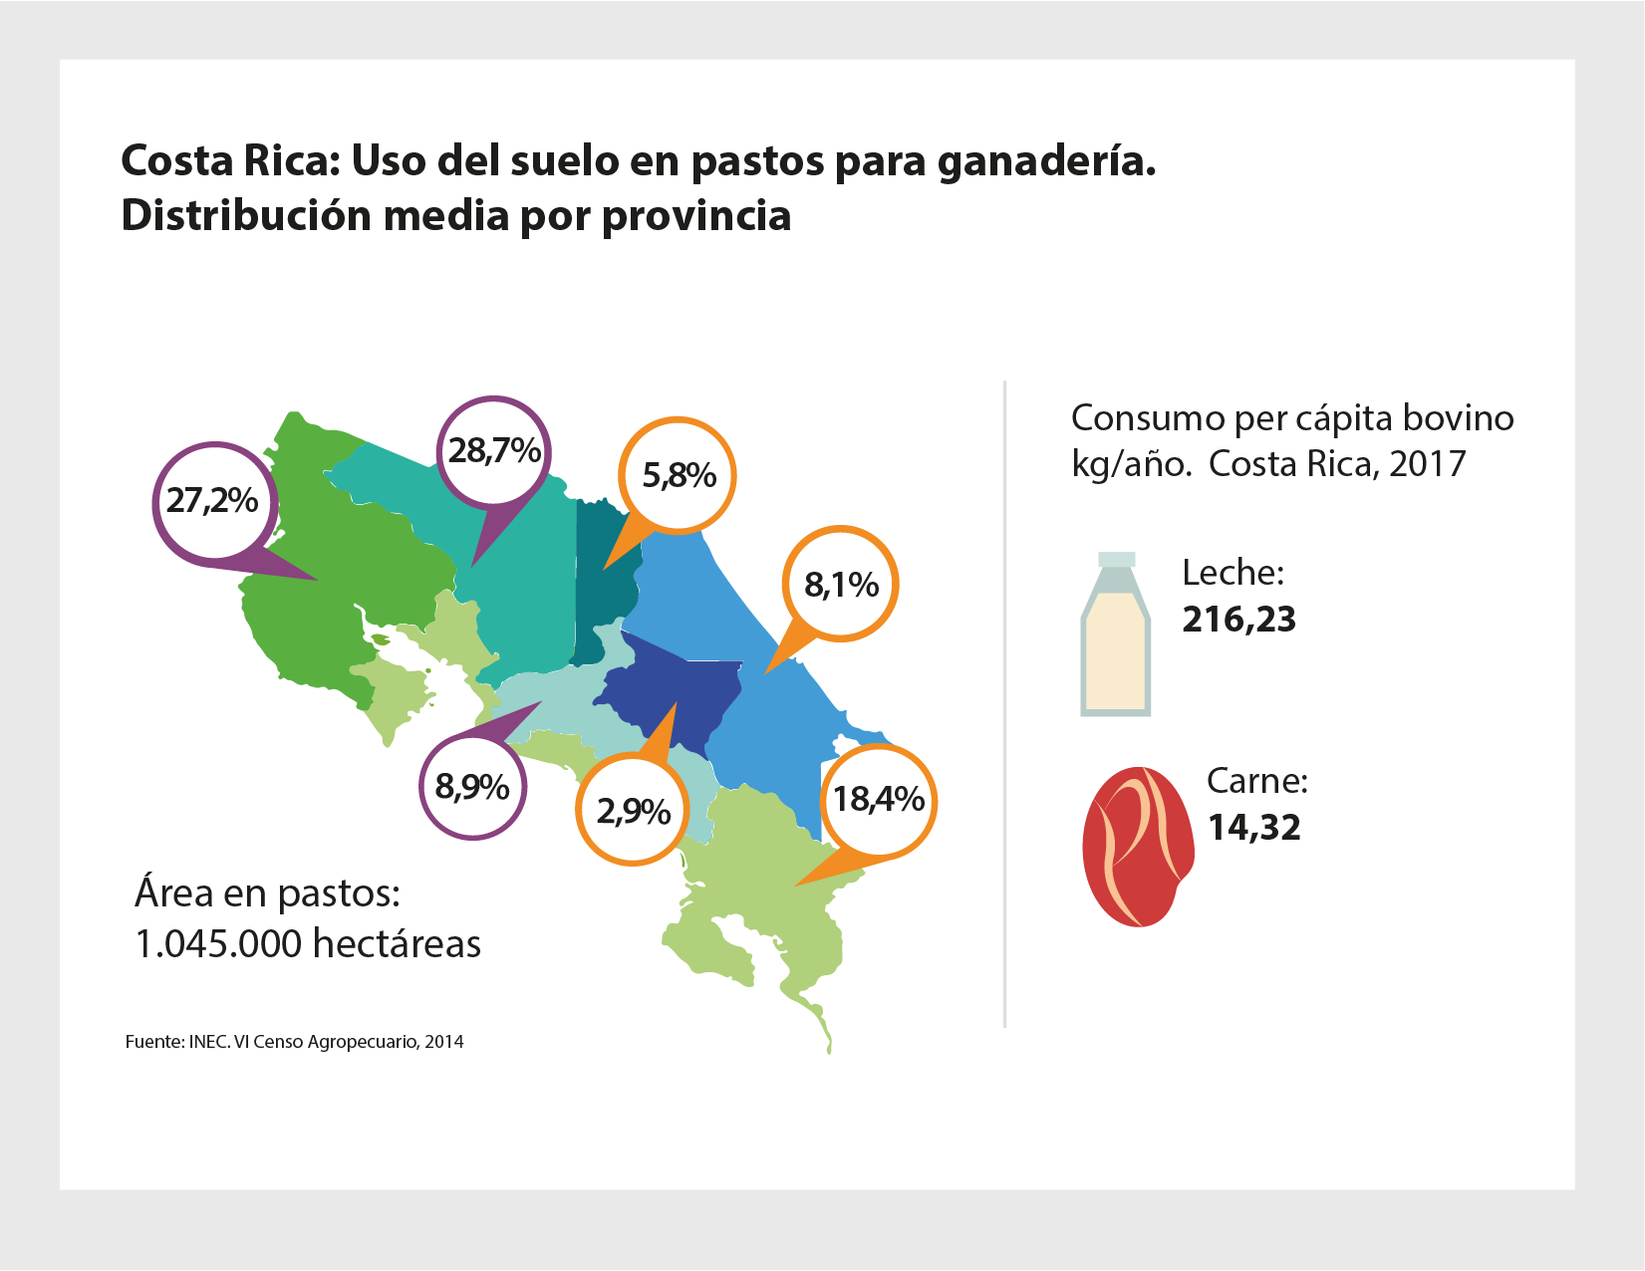
UNIDAD DE INVESTIGACIÓN EN FORRAJES
UTN SEDE DE ATENAS

Slide 4
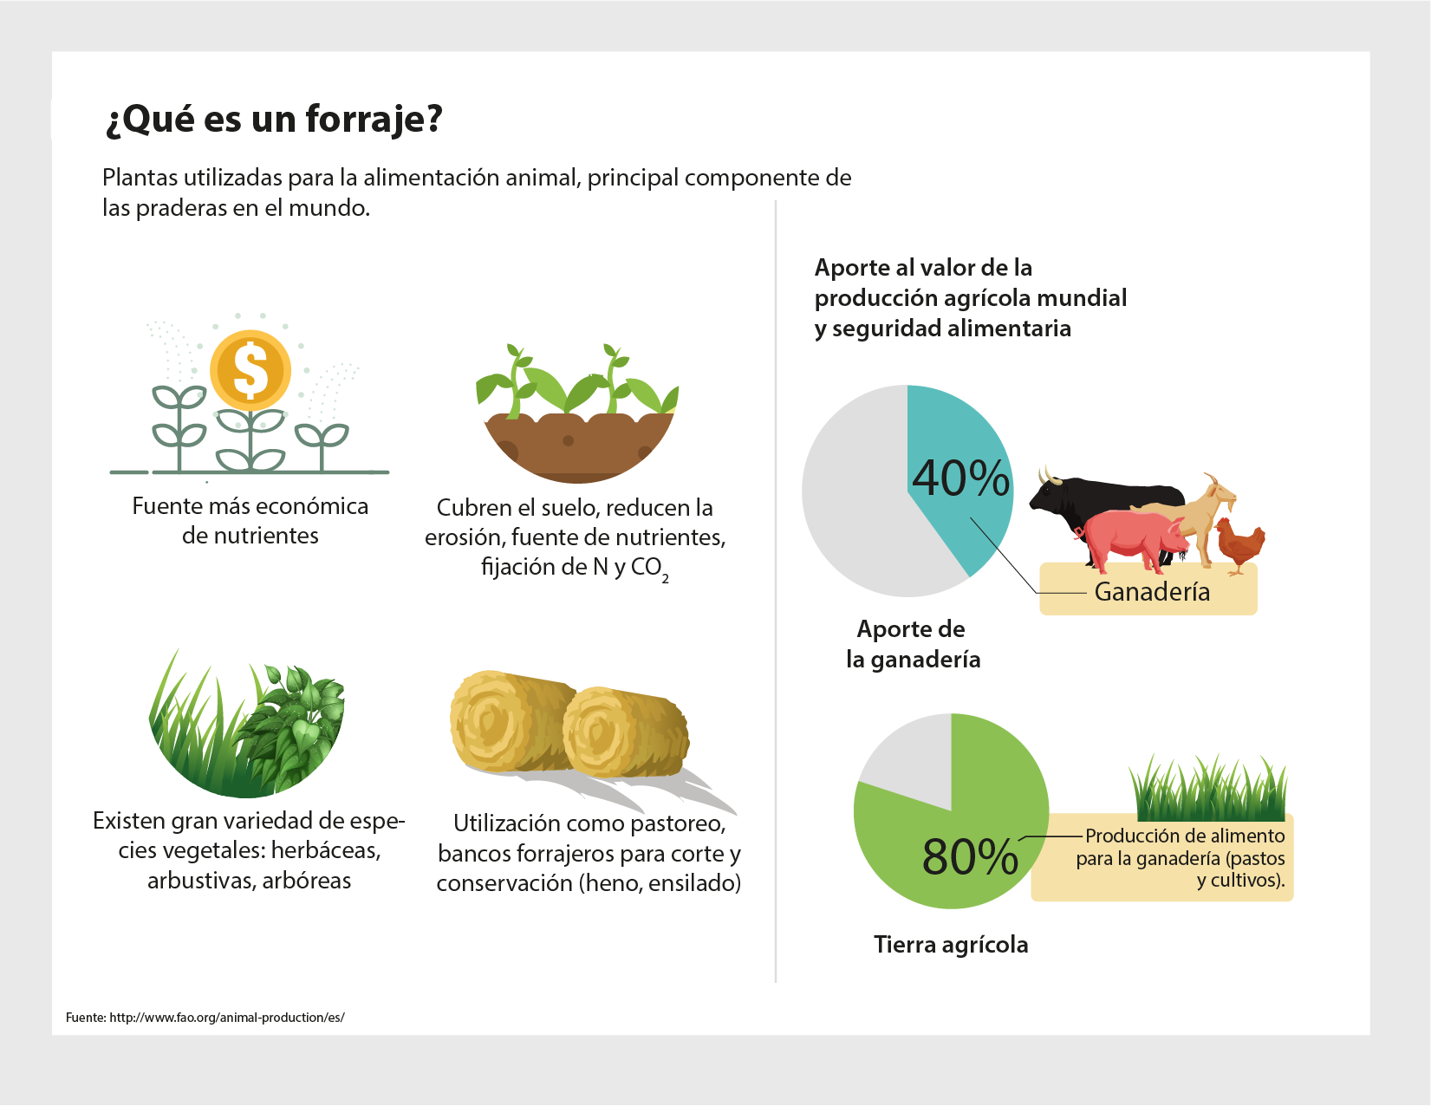
UNIDAD DE INVESTIGACIÓN EN FORRAJES
UTN SEDE DE ATENAS

Slide 5
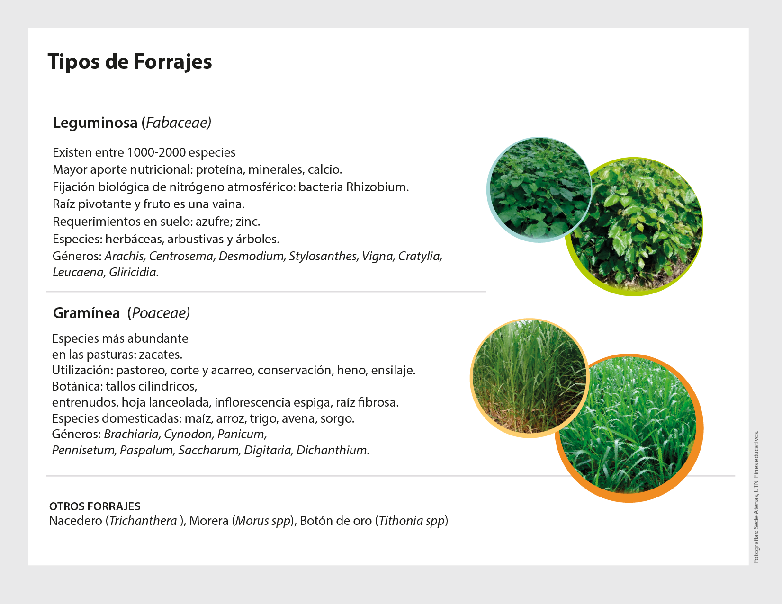
UNIDAD DE INVESTIGACIÓN EN FORRAJES
UTN SEDE DE ATENAS

Slide 6
BANCOS FORRAJEROS
Un banco forrajero es un área dentro de la finca sembrada con forrajes perennes o de ciclo corto para alimentar los animales en época críticas
(seca o húmeda):
Planificar la oferta de calidad y cantidad de forraje.
Bancos energéticos (caña) y proteicos (Cratylia).
Uso como corte y acarreo o pastoreo controlado.
Seguridad alimentaria y requiere fertilización.
Establecer en un sitio cercano a donde se va a ofrecer para reducir costos.
Especies más utilizadas caña, pastos corte, cratylia, maní forrajero, otros.
Costo establecimiento depende especie, tipo de semilla, densidad de siembra, de la mano de obra e insumos utilizados.
Ventajas: aporte de alimento en calidad y cantidad; utilizados para conservación (ensilado).
Desventaja: costo en insumos y tiempo de establecimiento.

Slide 7
ESPECIES DE GRAMÍNEAS DE CORTE POR REGIÓN. COSTA RICA, 2019
FORRAJE |  | Central | Chorotega | Pacífico Central | Norte | Caribe | Brunca
NOMBRE | ESPECIE
Camerún, Elefante, Gigante, King grass, Maralfalfa | Pennisetum spp | X | X | X | X | X | X
“Cuba OM22” | Pennisetum purpureum x P. glaucum | X | X | X | X | X | X
Caña de azúcar | Saccharum sp | X | X | X | X | X | X
Imperial | Axonopus scoparius | X |  | X
Maíz | Zea mays | X | X | X
Mijo | Híbrido Sorghum | X
Prodigioso, Guatemala | Trypsacum laxum |  |  | X
Sorgo | Sorghum sp | X | X
Trigo | Triticum sp | X
Fuente: adaptado de SIDE/MAG. 2018

Slide 8
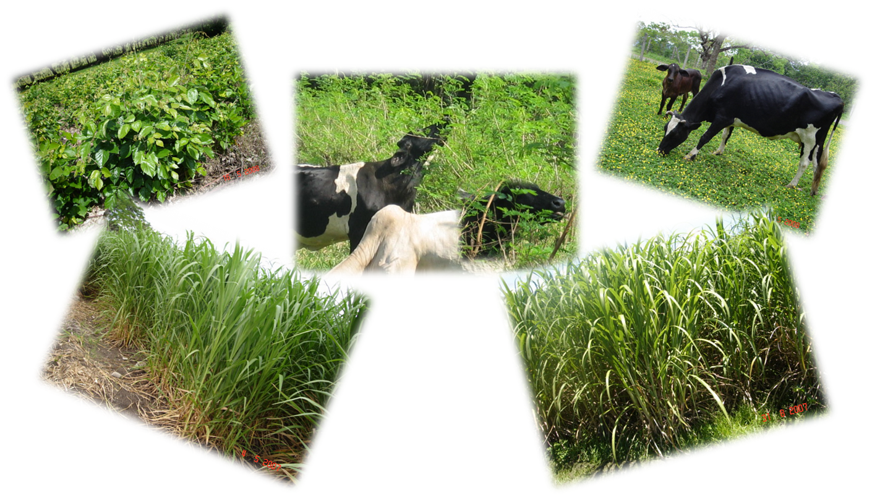
ESPECIES FORRAJERAS UTILIZADAS EN GANADERÍA

Slide 9
ESPECIES DE GRAMÍNEAS UTILIZADAS EN
PASTOREO POR REGIÓN. COSTA RICA, 2018
FORRAJE |  | Central | Chorotega | Pacífico Central | Norte | Caribe | Brunca
NOMBRE | ESPECIE
Alicia, Bermuda | Cynodon dactylon |  | X |  |  |  | X
Estrella Africana | Cynodon nlemfuensis | X | X | X | X |  | X
Mombaza, Tanzania, Guinea | Panicum maximun | X | X | X | X | X | X
Massai | Panicum maximun |  | X |  | X
Diamantes 1, Toledo, (Xaraés) | Brachiaria brizantha | X | X | X | X | X | X
Pasto peludo | Brachiaria* decumbens. (Urochloa)* | X | X | X |  |  | X
Brunca, Humidicola | Brachiaria humidicola |  | X |  |  |  | X
Brachipará, Pará | Brachiaria arrecta x B. mutica |  | X |  | X
Tanner | Brachiaria arrecta | X | X |  | X | X | X
Mulato, Caimán, Cobra | Brachiaria hibrido |  | X |  | X
Gramalate | Paspalum fasciculatum | X |  |  |  | X | X
Jaragua | Hyparrhenia rufa | X | X | X | X |  | X
Limpo grass | Hemarthria altissima | X | X |  | X
Ratana | Ischaemum ciliare | X | X |  | X | X | X
Transvala | Digitaria eriantha (decumbens) |  | X | X | X |  | X
Suazi | Digitaria swazilandensis |  | X | X | X |  | X
Kikuyo | Pennisetum* clandestinum (kikuyuocloa*) | X |  |  | X
Rey grass | Lolium sp | X
Fuente: Adaptado de SIDE/MAG, 2018

Slide 10
ESPECIES DE LEGUMINOSAS FORRAJERAS
Y PRINCIPALES USOS
Nombre común | Especie | Pastoreo | Corte | Heno Ensilaje
Maní forrajero | Arachis pintoi | +++
Clitorea; Cmpanilla | Clitorea ternatea | ++ | + | +
Stylo | Stylosanthes guianensis | + | +
Rabiza; Caupí | Vigna unguiculata |  | ++ | +++
Centro; Campanita | Centrosema pubescens | + | +
Kutzu | Pueraria phaseoloides | ++ | +
Desmodium | Desmodium velutinum | +++
Dolichos | Lablad purpureus | + | +++ | +++
Gandul; Frijol de palo | Cajanus cajan | +++ |  | ++
Cratylia; Veraniega | Cratylia argentea | ++ | +++ | +++
Madero negro | Gliricidia sepium | +++
Leucaena | Leucaena leucocephala | ++ | +++
Poró; Helequeme | Erythrina poeppigiana |  | +++
Botón de oro | Tithonia diversifolia* |  | +
Nacedero; Palo de agua | Trichanthera gigantea* |  | ++
Uso: + Poco; ++ Bueno; +++ Mucho. * No leguminosa

Slide 11
PROCESO DE ESTABLECIMIENTO DE PASTURAS
OBJETIVO:
Introducir un forraje productivo y sostenible, bajando el costo y el riesgo (económico/biológico); utilizando oportuna y eficientemente el ambiente, variedades y la tecnología.
Época Siembra
Calidad Semilla
Manejo Pos-siembra
Selec. Lugar
Selec. Especie
Método Siembra

Slide 12
ÉPOCA DE SIEMBRA
-Planificación: presupuesto, # animales
-Ambiente: clima, plagas
-Recursos: tecnología, maquinaria

Slide 13
SELECCIÓN DEL LUGAR
-Suelo: fertilidad, topografía.
-Vegetación original: cultivo, uso.
-Condiciones climáticas: pH, altitud

Slide 14
SELECCIÓN DE LA ESPECIE
- Adaptación: suelo, clima.
- Familia: Gramínea o Leguminosa.
- Uso: pastoreo, corte, conservación.
- Plagas y enfermedades.

Slide 15
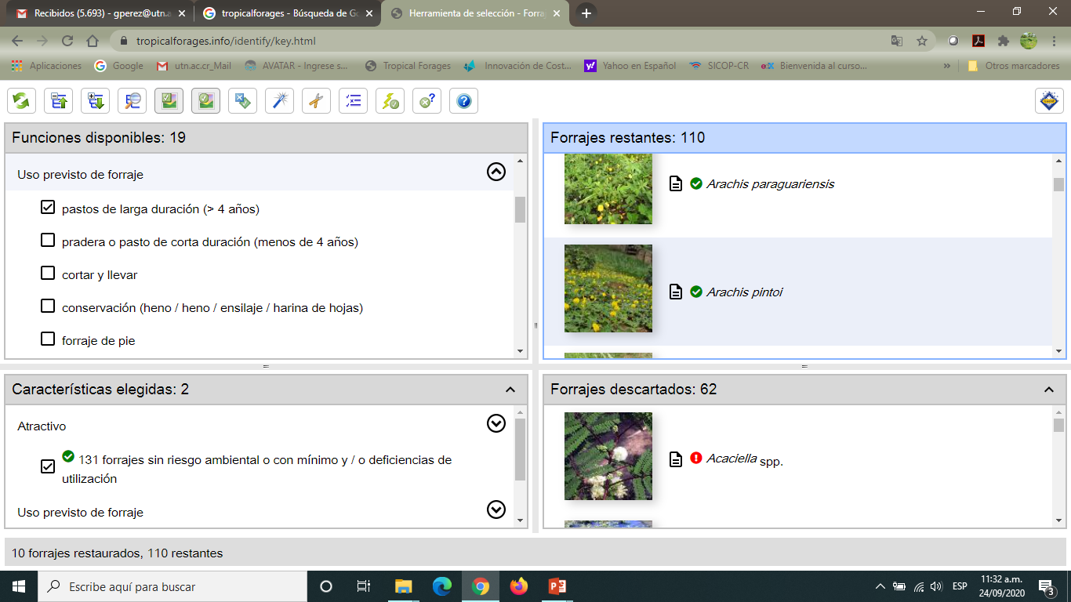
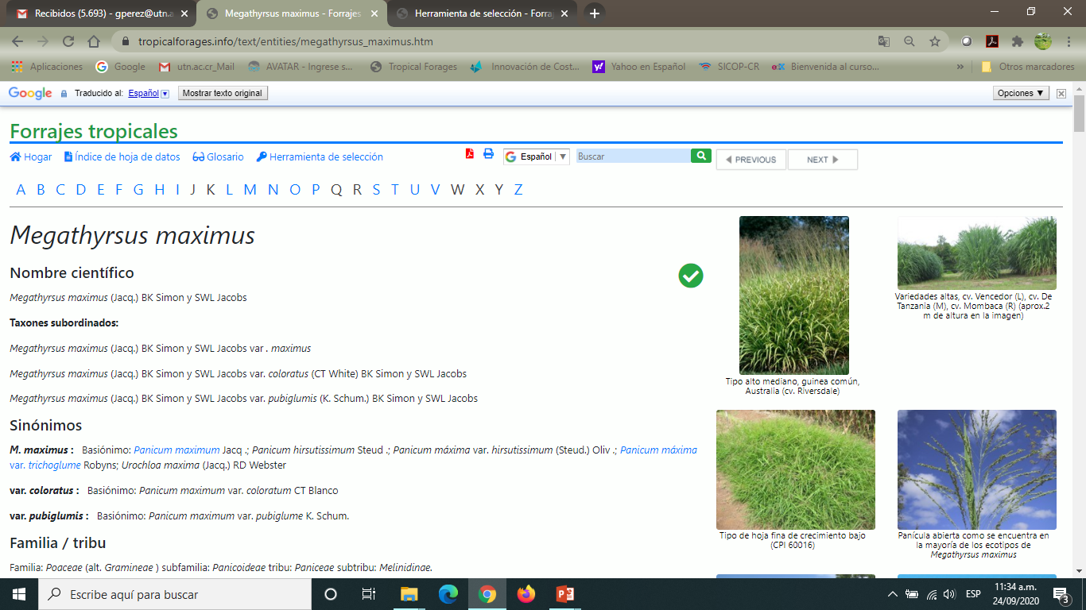
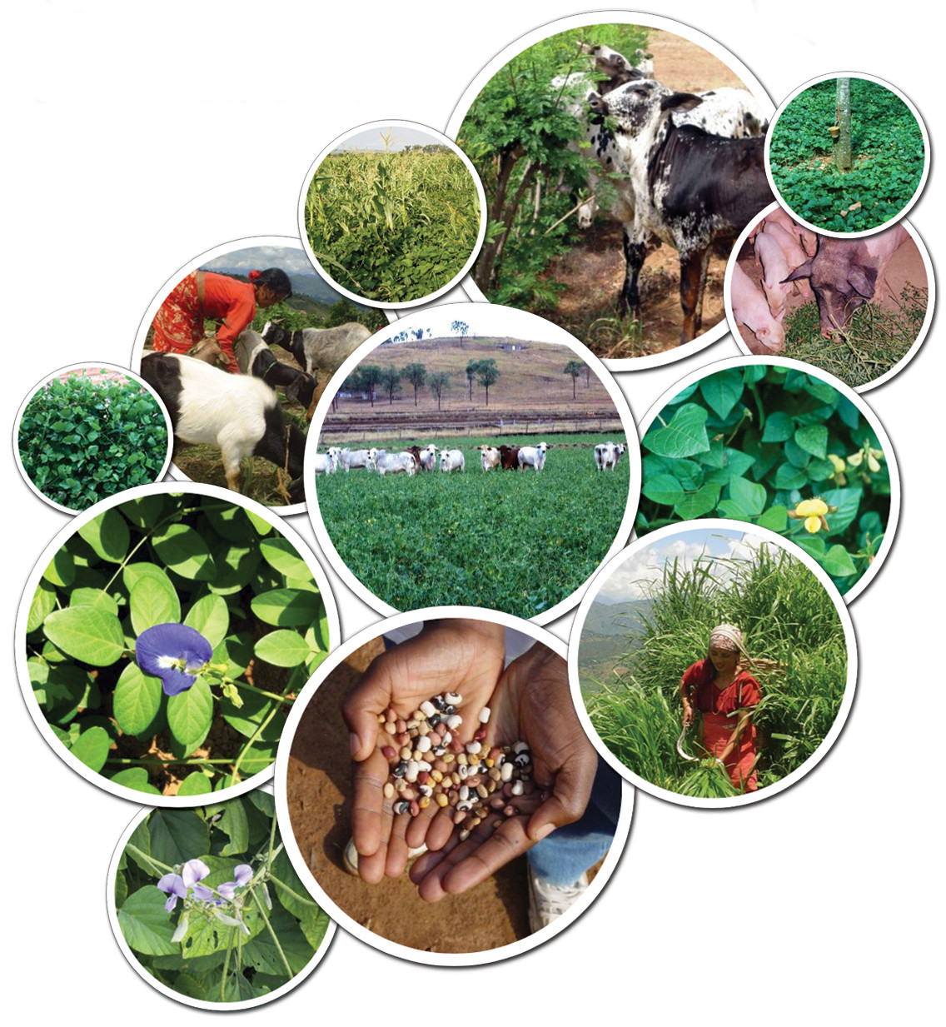
TROPICAL FORAGES: HERRAMIENTA SELECCIÓN INTERACTIVA
Fuente: https://www.tropicalforages.info/text/intro/index.html

Slide 16
MÉTODO DE SIEMBRA
- Terreno: topografía, textura.
- Preparación: mecánica, 0 labranza.
- Siembra: surcos, voleo, espeque.

Slide 17
CALIDAD Y CANTIDAD SEMILLA
-Tipo semilla: sexual o vegetativa.
- Calidad: variedad, viabilidad, pureza.
- Cantidad: tasa siembra, valor cultural.

Slide 18
Tasa de Siembra kg/slla/ha: área
Lote semilla comercial
% Pureza: 95
% Germinación: 65
VALOR CULTURAL= %P x %G
100
VC: 95 x 65 = 61.8
100
¿Área del potrero a sembrar?
Estimación matemática
Uso tecnología: GPS, Apps
Género | Condición Ambiental
 | Ideal | Media (+30%) | Adversa (+70%)
Brachiaria spp (brizantha, híbrido) | 240 | 310 | 410
Panicum spp (Mombaza, Zuri…) | 160 | 210 | 270

Slide 19
MANEJO POST-COSECHA
- Establecimiento: densidad plts/m2, vigor.
- Control plagas y enfermedades.
- Control malezas: químico, mecánico.

Slide 20
COSTOS DE ESTABLECIMIENTO ₡/ha
BRACHIARIA SPP 1HA (TERRENO MECANIZADO)
INSUMO | Ud. | Cant | ¢/Ud | COSTO
Tractor Arado | hr | 8 | ₡15.000 | ₡120.000
Tractor Rastra | hr | 4 | ₡15.000 | ₡60.000
Mano obra Voleo Semilla | hr | 16 | ₡2.000 | ₡32.000
Semilla clasificada | kg | 5 | ₡15.000 | ₡75.000
Herbicida Glifosato | g | 1 | ₡10.000 | ₡10.000
Fertilizante 10-30-10 | saco | 3 | ₡16.000 | ₡48.000
 |  |  | Total: | ₡345.000
CAÑA 1 HA (MÍNIMA LABRANZA)
INSUMO | CANTIDAD | ¢/UD | COSTO
Mano de obra (hrs) | 125 | ₡1.500 | ₡187.500
Semilla (ton) | 10 | ₡20.000 | ₡200.000
Glifosato (gl) | 2 | ₡10.000 | ₡20.000
Surqueo bueyes (hrs) | 10 | ₡5.000 | ₡50.000
Acarreo Slla. (ton) | 10 | ₡2.500 | ₡25.000
Abono 10-30-10 (saco) | 5 | ₡16.000 | ₡80.000
Urea (saco) | 5 | ₡16.000 | ₡80.000
Formula completa (saco) | 5 | ₡16.000 | ₡80.000
 |  | Total: | ₡722.500

Slide 21
ESPECIES FORRAJERAS MULTIPROPÓSITO: OPCIONES PARA PRODUCTORES. CIAT, 2003
Fuente: https://cgspace.cgiar.org/bitstream/handle/10568/54680/Especies_forrajeras_multiprop%c3%b3sito_2002.pdf?sequence=1&isAllowed=y

Slide 22
UNIDAD DE INVESTIGACIÓN EN FORRAJES
UTN SEDE DE ATENAS
Nombre común | Especie | Familia | Fertilidad suelo | Altitud msnm | Prot. Cruda % | DigestMS % | Produc. t/MS/ha/año | Uso
Nacedero, palo de agua | Trichantera gigantea | Acanthaceae | Baja | 0-1500 | 12-20 % | 45-60 % | 3-6 t | C/B
Botón de oro | Tithonia diversifolia | Compositae | Baja, media | 0-2500 | 14-20 % | 50-70 % | 25-35 t | C/B
Jaragua veranero | Andropogum gayanus | Gramínea | Baja, media | 0-1300 | 7-10 % | 50-60 % | 10-25 t | P/H
Pasto peludo/Chontalpo | Brachiaria decumbens | Gramínea | Baja, media | 0-1800 | 8-12 % | 50-60 % | 15-20 t | P/H
Pasto Brunca, Llanero | Brachiaria humidicola | Gramínea | Baja, media | 0-1500 | 8-10 % | 50-60 % | 8-15 t | P/H
Diamantes I/Marandú | Brachiaria brizantha | Gramínea | Baja, media | 0-1800 | 7-14 % | 55-65 % | 15-25 t | P/H
Pojuca | Paspalum atratum | Gramínea | Baja, media | 0-1500 | 7-12 % | 50-65 % | 15-30 t | P/A
Suazi | Digitaria swazilandensis | Gramínea | Media, alta | 0-1000 | 9-14 % | 50-65 % | 15-25 t | P/H
Transvala | Digitaria decumbens | Gramínea | Media, alta | 0-1000 | 9-14 % | 45-60 % | 10-20 t | P/H
Angleton | Dichanthium aristatum | Gramínea | Media, alta | 0-1400 | 7-10 % | 50-60 % | 8-15 t | P/H
Estrella africana | Cynodum nlemfluensis | Gramínea | Media, alta | 0-2000 | 10-15 % | 50-65 % | 20-30 t | P/H
King grass/Maralfalfa | Pennisetum purpureum | Gramínea | Media, alta | 0-2000 | 7-10 % | 50-60 % | 30-50 t | C/E
Guinea, Tanzania, Zuri | Panicum maximun | Gramínea | Media, alta | 0-1500 | 10-14 % | 50-60 % | 20-30 t | P/H/E
Caimán | Brachiaria hibrido CIAT 1752 | Gramínea | Media, alta | 0-1800 | 12-14 % | 50-60 % | 20-30 t | P/H
Mulato II | Brachiaria hibrido CIAT 36087 | Gramínea | Media, alta | 0-1800 | 12-16 % | 50-60 % | 20-30 t | P/H
Toledo/MG-5, Piatá, Paiaguas | Brachiaria brizantha | Gramínea | Media, alta | 0-1600 | 7-12 % | 50-65 % | 20-33 t | P/H
Maní forrajero | Arachis pintoi | Leguminosa | Baja, media | 0-1800 | 15-25 % | 60-70 % | 3-6 t/corte | P/Asc
Stylo, alfalfa tropical | Stylosanthes guianensis | Leguminosa | Baja, media | 1-1200 | 8-15 % | 50-60 % | 5-10 t | B/Asc
Rabiza, Caupí | Vigna unguiculata | Leguminosa | Baja, media | 0-1600 | 14-21 % | 70-80 % | 3-8 t/corte | B/H
Leucaena | Leucaena leucocephala | Leguminosa | Media, alta | 0-1800 | 12-25 % | 65-80 % | 7-20 t | B/Asc
Gandul, frijo de palo | Cajanus cajan | Leguminosa | Baja | 0-2000 | 14-18 % | 50-60 % | 3-12 t | B/C
Poró | Erythrina poeppigiana | Leguminosa | Baja, media | 0-2000 | 15-20 % | 55-60 % | 3-5 kg/arbol | B/C
Cratylia, CV. Veraniega | Cratylia argentea | Leguminosa | Baja | 0-1200 | 14-20 % | 60-65 % | 2-5 t/corte | B/C/E
Dolichos/frijol Jacinto | Lablad purpureus | Leguminosa | Media, alta | 0-1800 | 11-20 % | 50-60 % | 4-8 t/corte | B/Asc
Desmodium | Desmodium velutinum | Leguminosa | Baja, media | 0-1000 | 15-25 % | 50-65 % | 1-6 t | B/Asc
Centro, Campanita | Centrosema pubescens | Leguminosa | Baja, media | 0-1700 | 15-25 % | 50-65 % | 1-6 t | B/Asc
Uso: C: corte. P: pastoreo. H: heno. B: banco proteíco. E: ensilaje. Asc: asocio

Slide 23
DATOS PRODUCTIVOS PRÁCTICOS EN SISTEMAS DE PASTOREO
Parámetro | Valor | Deseable
Consumo MS diario | 2-4 % peso vivo | 8 – 16 kg/MS/día
Ganancia de peso animal con forraje | Carne kg/animal/día | 400-800 g/día
Produc. Leche por vacas en pastoreo | Leche kg/vaca/día | 4 – 7 l/día
Carga animal con pastoreo | UA: 400 kg peso vivo | 1 – 3 UA/ha
Disponibilidad de área de pastoreo | Asignación de área por animal | 60 – 120 m²/día
Sist. rotación potreros | Días de ocupación | 1 – 4 días
Sist. rotación potreros | Días de Descanso | 20 – 35 días

Slide 24

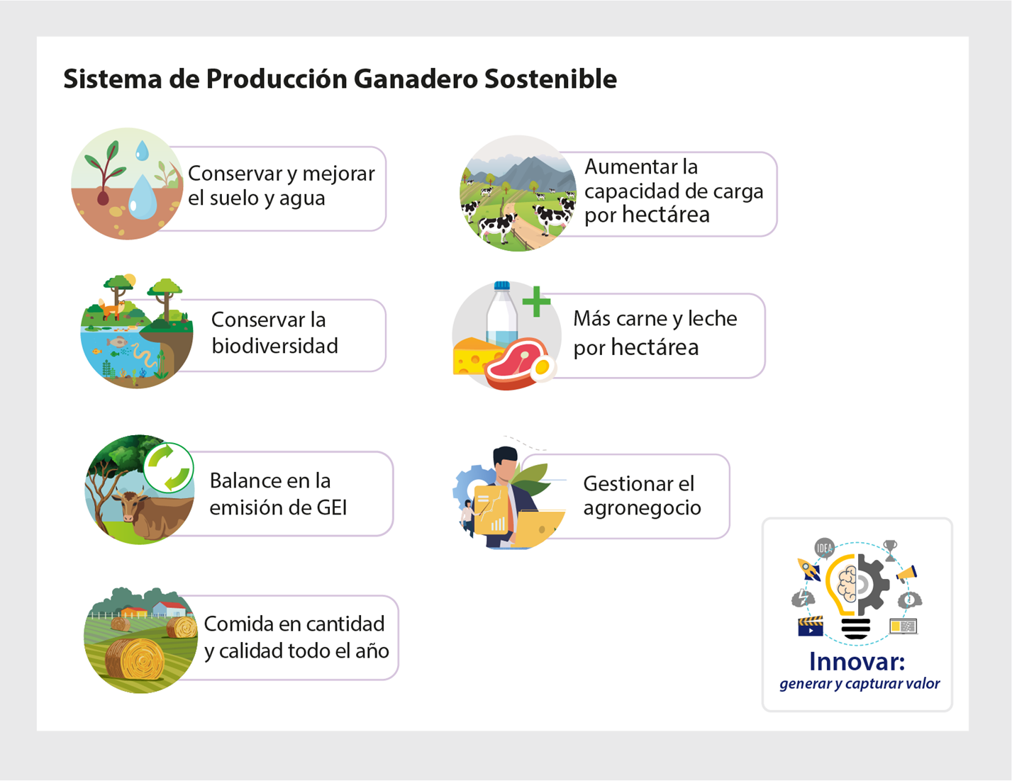
GRACIAS…

